Slide 1
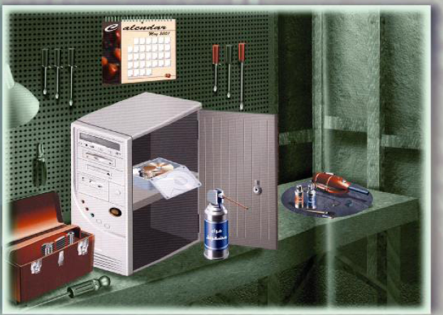
بيئات ومعدات الحاسب

Slide 2
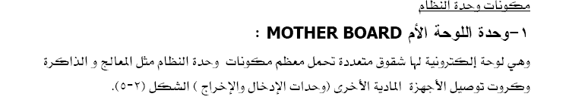

Slide 3
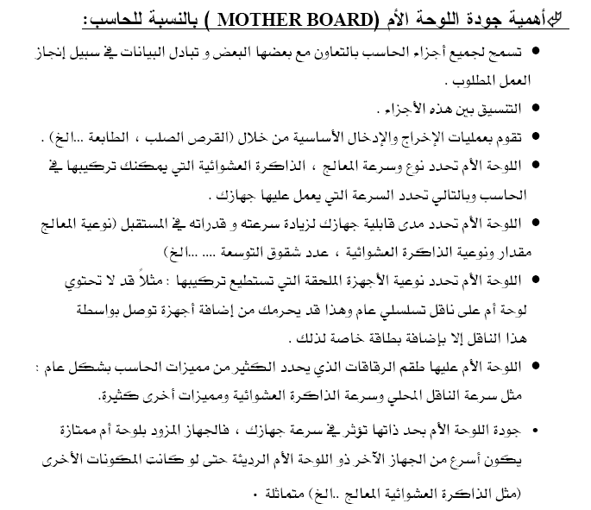

Slide 4
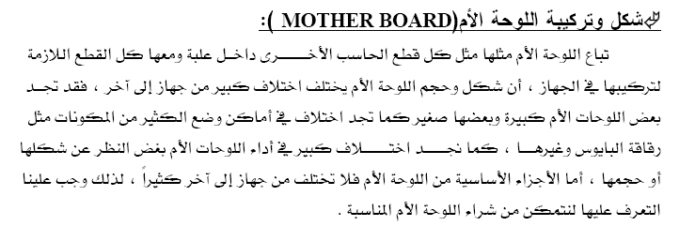

Slide 5
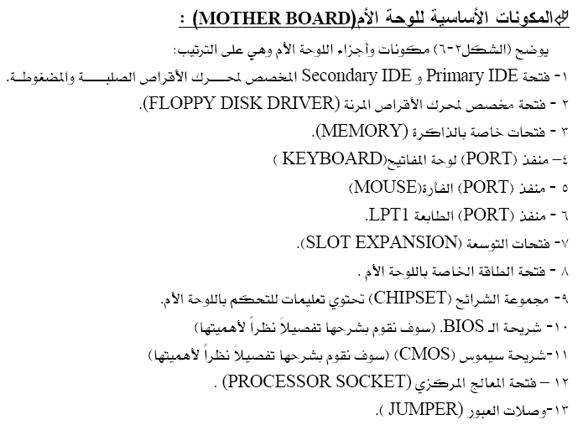

Slide 6
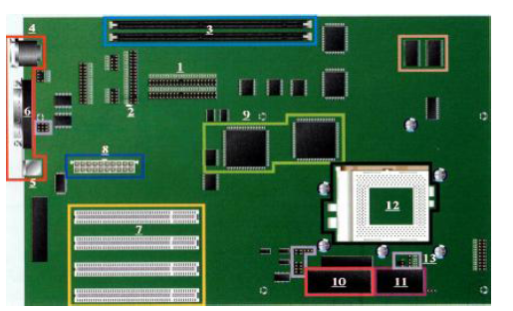

Slide 7
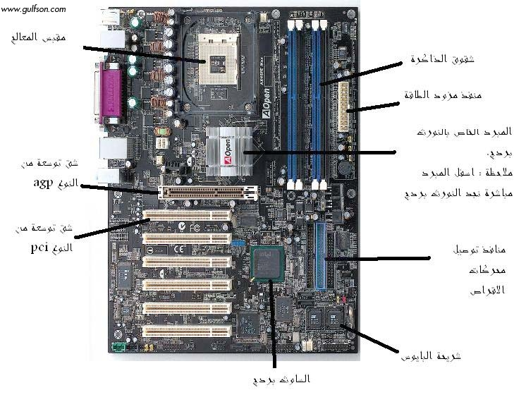

Slide 8
كیف یتم ارتباط مختلف الأجزاء الأخرى من الحاسب باللوحة الأم ؟
ما هي الممیزات التي تبحث عنھا في اللوحة الأم الجدیدة ؟

Slide 9
أعطال اللوحة الأم:
العطل: عند عدم ظهور إي بيانات على الشاشة بعد استبدال اللوحة الأم
السبب: إذا لم يكن السبب له علاقة بالرام أو كرت الشاشة أو المعالج فيكون العطل في اللوحة الأم ويجب استبدالها
العطل: توقف الحاسوب عن العمل
السبب: التماس كهربائي , ناتج عن عدم تثبيت الكروت الخارجية المدمجة بشكل جيد
الحل: أستبدل اللوحة الأم أو كرت الشاشة.
السبب: الغبار والأتربة يعمل على فصل الإشارة عن كروت المادية
الحل :نظافة الجاهز وكروت المادية

